Slide 1

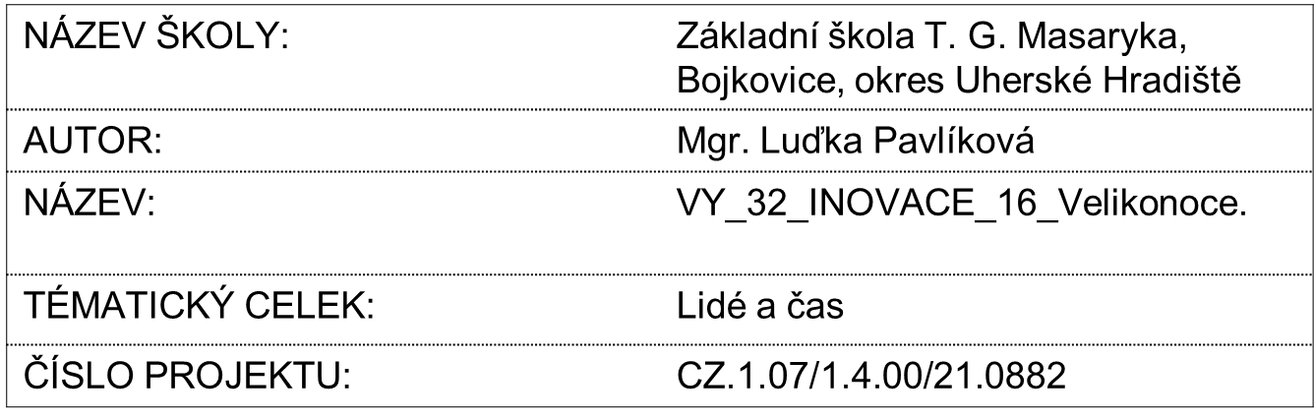

Notes:
1

Slide 2
Prezentace slouží k seznámení s Velikonocemi.

Slide 3
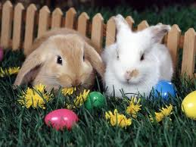
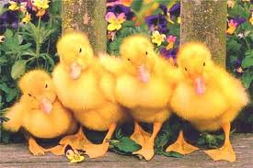
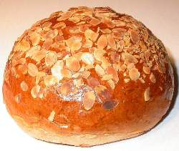
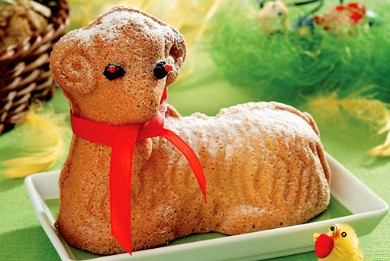
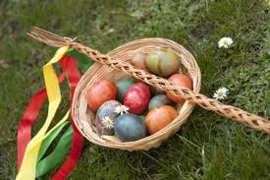
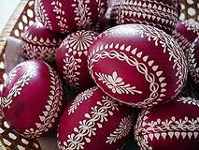
Velikonoce

Slide 4
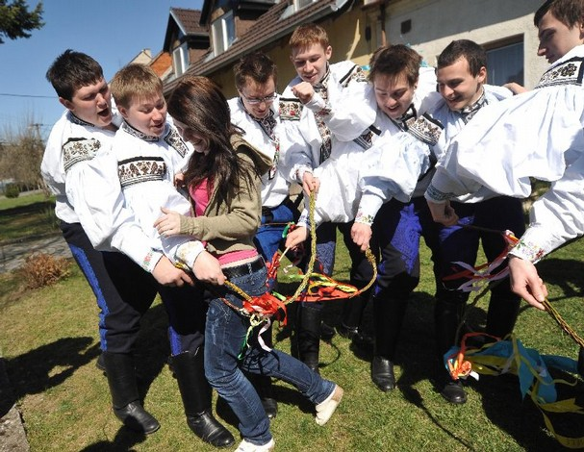
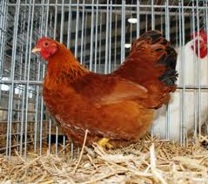
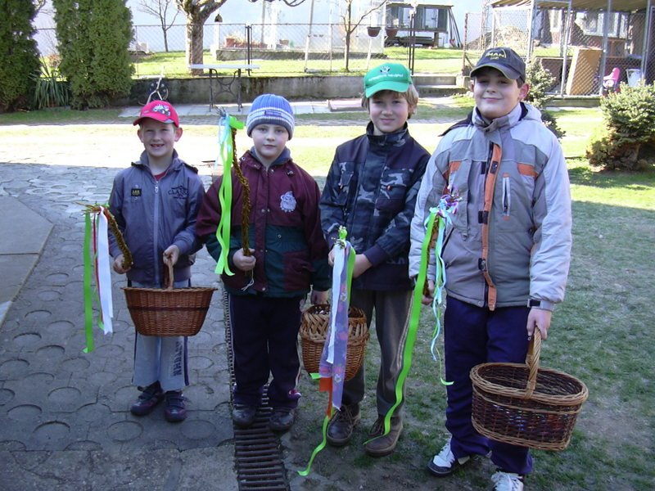
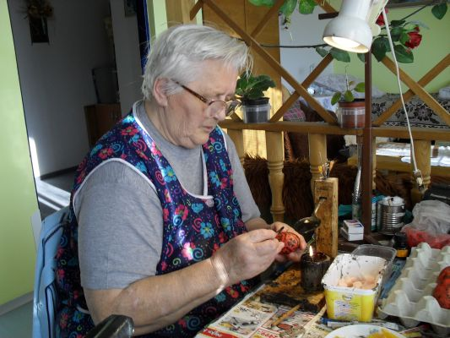
Svátky jara.
Panímámo zlatičká
darujte nám vajíčka.
Nedáte-li vajíčka
uteče vám slepička
do horního rybníčka
a z rybníčka do louže,
kdo jí odtud pomůže?

Slide 5
Velikonoce nastanou 40 dnů po popeleční středě.Poslední neděle před Velikonocemi se nazývá „Květná neděle“.V tento den se světily v kostele kočičky.Následuje poslední týden před Velikonocemi, jehož jednotlivé dny se jmenují:
Modré pondělí
Žluté úterý
Škaredá neboli sazometná středa
Zelený čtvrtek
Velký pátek
Bílá sobota
Velikonoční neděle
Velkonoční pondělí

Slide 6
Modré pondělí – nedělo se nic mimořádného.
Žluté úterý – nedělo se nic mimořádného.
Škaredá neboli sazometná středa – vymetaly se komíny.
Zelený čtvrtek – v tento den se pravděpodobně nosila zelená mešní roucha a jedla se zelená strava, hlavně zelí a špenát.
V tento den naposledy znění zvony na kostele, protože „odlétají do Říma“.
Velký pátek – byl odsouzen Ježíš Kristus, ukřižován a pohřben.
Bílá sobota – vrací se zvony z Říma a v kostele jsou bíle odění novokřtěnci. Pečou se beránci a mazance, barví se kraslice a pletou pomlázky.
Velikonoční neděle, Velikonoční pondělí

Slide 7
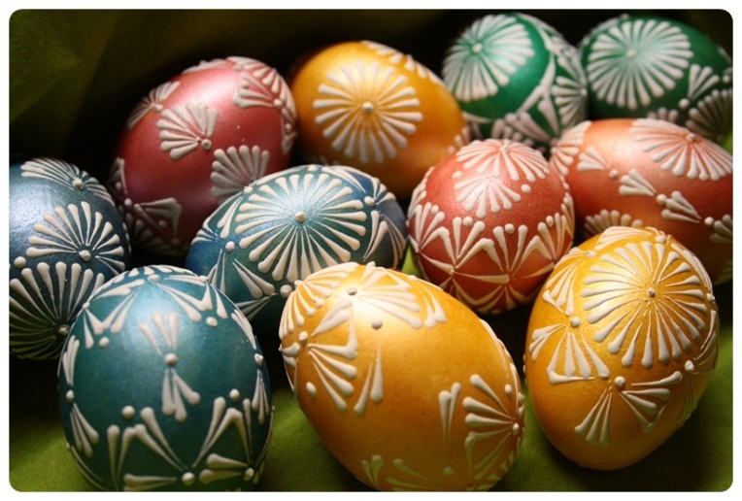
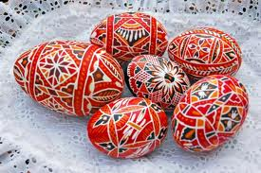
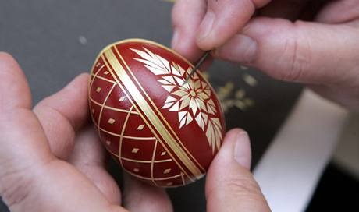
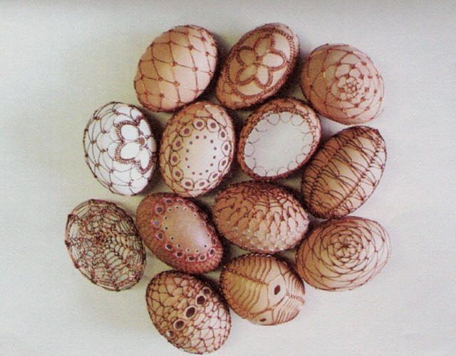
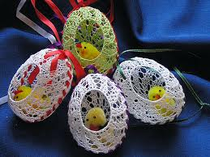
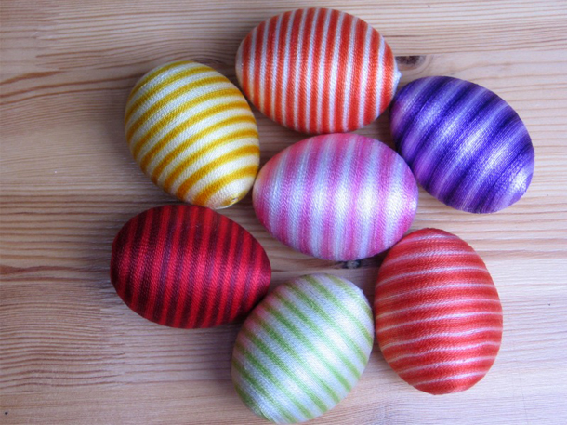
Jak se zdobí kraslice:

Slide 8
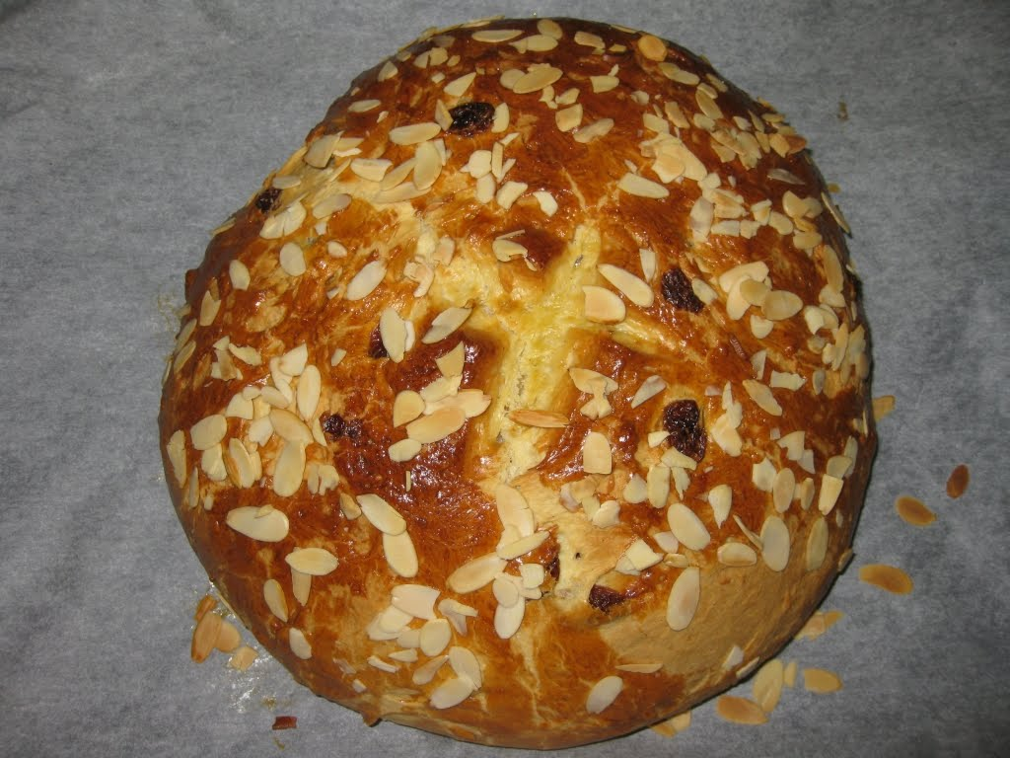
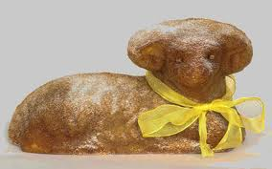
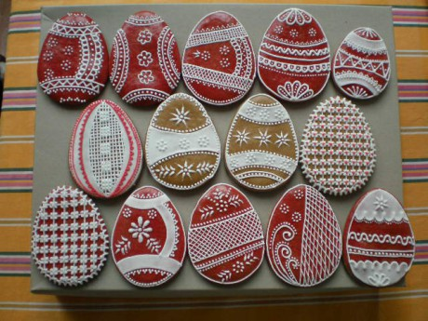
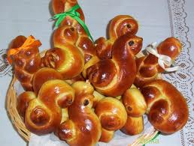
Co všechno pečeme:

Slide 9
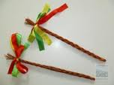
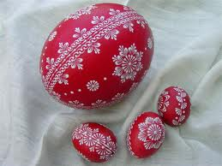
Vytvoř slovo:
ekíačzj
iaelskrc
áeknbre
ázklmopa

Slide 10
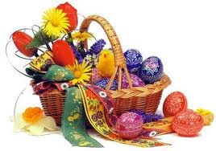
Doplň následující věty:
Svátky jara se nazývají...
Chlapci pletou z proutků...
Místo vánočky pečeme...
Z naklíčeného obilí vyroste...
Děvčata malují...
S pomlázkou pak chodíme...

Slide 11
Zdroje:
http://www.fitnessiva.cz/o/velikonoce.jpg
http://static.usaklasik.upgates.com/s/smlllxd7gn4f312ab0d8ee3.jpg
http://www.zdarskypruvodce.cz/wp-content/mazanec.jpg
http://www.coop.cz/magazin/1_2001/img/kraslice1.jpg
http://pomlazkaavelikonoce.sweb.cz/stuhy%20a%20vajicka.jpg
http://pomlazkaavelikonoce.sweb.cz/stuhy%20a%20vajicka.jpg

Slide 12
http://1.bp.blogspot.com/-quF5ZR-JKmI/UVbDtxpN_xI/AAAAAAAABWE/uMXPVst7zZw/s1600/Czech_Republic_Easter_t607.JPG
PC DVD – ROM 320 000x Obrázky, Terasoft a.s.
http://www.radetice.cz/www/obecradetice/fs/wrs-galerie/velikonocni-pomlazka-2012/dscn5258.jpg
http://mbabca.websnadno.cz/malovani_kraslic_009.jpg

Slide 13
http://vareni.ritta.cz/wp-content/uploads/vajicka2.jpg
http://www.brana-bydleni.cz/sitewizard/km_uploads/mediumsize/shutterstock_46284601-33cc8.jpg
http://i.idnes.cz/09/041/gal/VEN2a3e63_130051_515197.jpg
http://www.otiskyprstu.ic.cz/obrazky_soubory/kraslice-drat.vajicka.jpg
http://aktivni.baribal.cz/foto/vejce.jpg
http://www.kraslice.com/obrazky/typy/040.jpg

Slide 14
http://4.bp.blogspot.com/-htB172T40ro/TbKus1eEwZI/AAAAAAAAApM/MCe4K4wSVpI/s1600/_Mazan1.jpg
http://gfx.volny.cz/up/fotky/Beranek400.jpg
http://www.dortyodradunny.estranky.cz/img/mid/397/perniky-2.jpg
http://foto.dama.cz/img/957/957940.jpg

Slide 15
PC DVD – ROM 320 000x Obrázky, Terasoft a.s.

Slide 16
http://www.volny.cz/nohap/ob2.jpg

